Slide 1
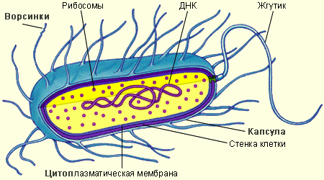
Царство бактерии

Slide 2
Способы питания
гетеротрофные
бактерии
паразиты
Н:холерный вибрион, столбнячная палочка
сапротрофы
Н:бактерии гниения
автотрофные
бактерии
Н: зеленые, пурпурные, сине-зеленые

Slide 3
Способы дыхания
аэробы
(нуждаются в кислороде)
верхние слои воды, почвы
Н: туберкулезная палочка
анаэробы
(не нуждаются в кислороде)
более глубокие слои почвы, воды
Н:столбнячная палочка, бактерии ботулизма

Slide 4
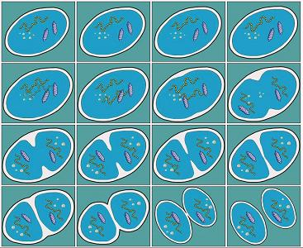
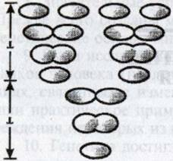
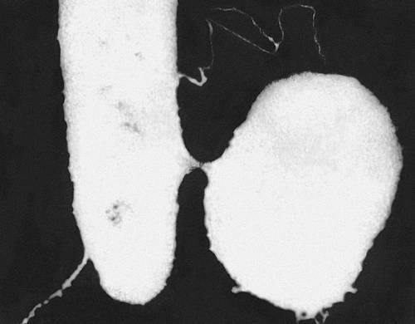
Способы размножения
бесполое
(дочерние клетки делятся на 2 и через 20мин она становиться материнской)
половое
или
коньюгация
обмен частью кольцевой ДНК

Slide 5
Значение:
В жизни человека
1.Молочнокислые бактерии
2.Применяются в биотехнологии для производства белков, ферментов. Витаминов, лекарств
3.Удобрения с азотфиксирующими бактериями
4.Используют в очистительных сооружениях в фильтрах
5.В текстильной промышленности (для обработки кожи, вымачивания льна)
6.Гнилостные бактерии портят продукты питания: фрукты, овощи, мясо
7.Болезнетворные бактерии: чума, холера, ботулизм, сибирская язва

Slide 6
Значение:
В природе
1.Клубеньковые бактерии обогащают почву азотом
2.Почвенные бактерии гниения разлагают сложные органические вещества (листья. Животных, растения и т.д.)
3.Осуществляется круговорот химических элементов (углерод, азот, фосфор, водород)

Slide 7
Эпидемия – широкое распространение инфекционной болезни
Пандемия – повальная эпидемия, охватывающая население целой области, страны или ряда стран
«Юстинианова чума» (551—580), которая возникла в Восточной Римской империи и охватила весь Ближни Восток. От этой эпидемии погибло более 20 млн человек.
«Чёрная смерть» — эпидемия бубонной чумы, прокатившаяся по средневековой Европе в XIV веке. Унесла жизни 50 миллионов человек.
«Испанский грипп» («испанка») — в результате эпидемии после Первой мировой войны из 200 миллионов заразившихся умерли 41,8 миллиона человек.

Slide 8
Вопросы №1
Дать определение понятию бактерии.
Дать определение понятию спора.
Какие функции имеют споры?
Какие формы бактерий вы знаете?
Зарисовать схематично кокки, бациллы, вибрионы, спириллы.
Бывают ли подвижные бактерии? Если да, то при помощи чего они передвигаются?
Что такое мурен?
Каким образом храниться наследственная информация в бактериальной клетке?
Какие органоиды имеет бактериальная клетка?
Зарисовать схематично бактериальную клетку.

Slide 9
Вопросы №2
Объяснить, что значит понятие автотрофные организмы?
Приведите приметы автотрофных бактерий.
Объяснить, что значит понятие гетеротрофные организмы?
Объяснить, что значит понятие паразитические организмы?
Приведите приметы паразитических бактерий.
Объяснить, что значит понятие сапртрофные организмы?
Приведите приметы сапротрофных бактерий.
Какие способы дыхания у бактерий вы знаете?
Какие способы размножения вы знаете?
Объясните механизм бесполого размножения.
Объясните механизм полового размножения.
Что такое коньюгация?
Дать определения понятия эпидемия.
Дать определения понятия пандемия.

Slide 10
Контрольные вопросы
Вариант 1
Вариант 2
Дать определение понятию спора.
Какие формы бактерий вы знаете?
Каким образом храниться наследственная информация в бактериальной клетке?
Приведите приметы автотрофных бактерий.
Объяснить, что значит понятие паразитические организмы?
Какие способы дыхания у бактерий вы знаете?
Объяснить, что значит понятие гетеротрофные организмы?
Объясните механизм полового размножения.
Дать определения понятия эпидемия.
Дать определения понятия пандемия.
Дать определение понятию бактерии.
Какие функции имеют споры?
Что такое мурен?
Какие органоиды имеет бактериальная клетка?
Объяснить, что значит понятие автотрофные организмы?
Приведите приметы автотрофных бактерий.
Приведите приметы паразитических бактерий.
Объяснить, что значит понятие сапртрофные организмы?
Приведите приметы сапротрофных бактерий.
Объясните механизм бесполого размножения.

Slide 11
Домашнее задание:
1) заголовок: Царство ГРИБЫ
2) заполнить таблицу:
Съедобные грибы | Несъедобные (ядовитые) грибы

